Slide 1
GFX2D
基于 RISC-V 与 FPGA 异构架构的 2D 图形渲染加速引擎
2026 全国大学生嵌入式芯片与系统设计竞赛 · 易灵思赛道 赛题二 · Ti60F225
60 FPS
24×
1891 / 2237
0 掉帧
普通游戏短测帧率
对纯软件渲染加速
N_max：16×16 与 8×8
3600 场确认

Slide 2
赛题要求与本作品
01 · 赛题与结果
基础 ① BitBlt 引擎解析渲染指令，块拷贝与纯色填充，HDMI ≥ 640×480@60
本作品
基础 ② 加速器经总线直访内存，合理使用突发传输与内部 FIFO
平台 Ti60F225 + Sapphire RISC-V 软核（100 MHz）
硬件 自研渲染引擎与扫描输出，AXI4 主机
软件 MYRIAD 弹幕游戏 + PC/板上双目标平台
闭环 六项要求全部实现并上板实测
等价 同帧 CRC 证明软硬逐像素一致
极限 N_max 1891 / 2237 颗，3600 场零掉帧
基础 ③ C 驱动配置寄存器，双缓冲防撕裂；屏上实时对比软/硬帧率
高阶 ① 硬件 Alpha 混合，用 DSP/硬件乘法器实现
高阶 ② 颜色键控去背（Color Keying）
高阶 ③ 高负载游戏 Demo，60 FPS 下挑战同屏 Sprite 数量极限

Slide 3
结果总览
01 · 赛题与结果
60 FPS
24×
1891/2237
68.2%
普通游戏短测
SW9 软件对照 2.5 FPS
软硬件加速比
真实游戏负载，板上实测
直通 / TEX N_max
条带4KB：424/505；CPU受限
XLR 占用
DSP 10.0%，RAM 63.7%
加速而不改画 软件执行器与硬件流水线按同一份逐像素规格实现，板上同帧 CRC 对比证明两者逐像素等价；通关录像 9208 帧与 PC 参考回放逐行一致。
Flash 交付链（SW9） 已完成镜像合成、应用写入、读回与自启动；本轮 G4 通过 JTAG 验证，未更新 Flash。

Slide 4
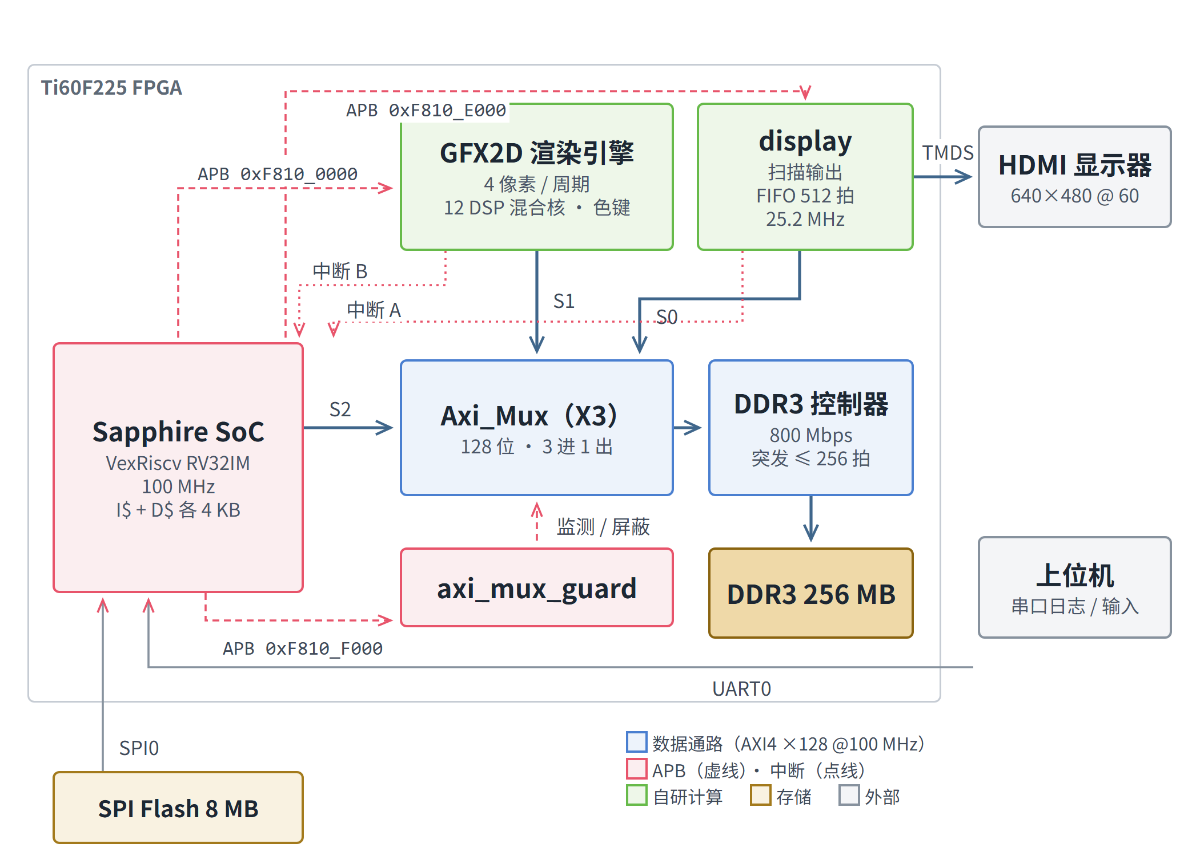
系统总体架构：三个总线主机共享 DDR3
02 · 硬件系统
总线 CPU、渲染引擎、扫描输出三主机经 Axi_Mux（三进一出，128 位）共享 DDR3
防饿死 axi_mux_guard 保护处理器通路，地址等待读 ≤ 301、写 ≤ 311 周期
寄存器 控制/状态/PERF 计数器挂 APB 总线（0xF810_0000 起），完成与错误经中断上报
负载 Sapphire（VexRiscv RV32IM）100 MHz，CoreMark 178.63
系统总体架构（Sapphire SoC + GFX2D 引擎 + 扫描输出，经 Axi_Mux 共享 DDR3）

Slide 5
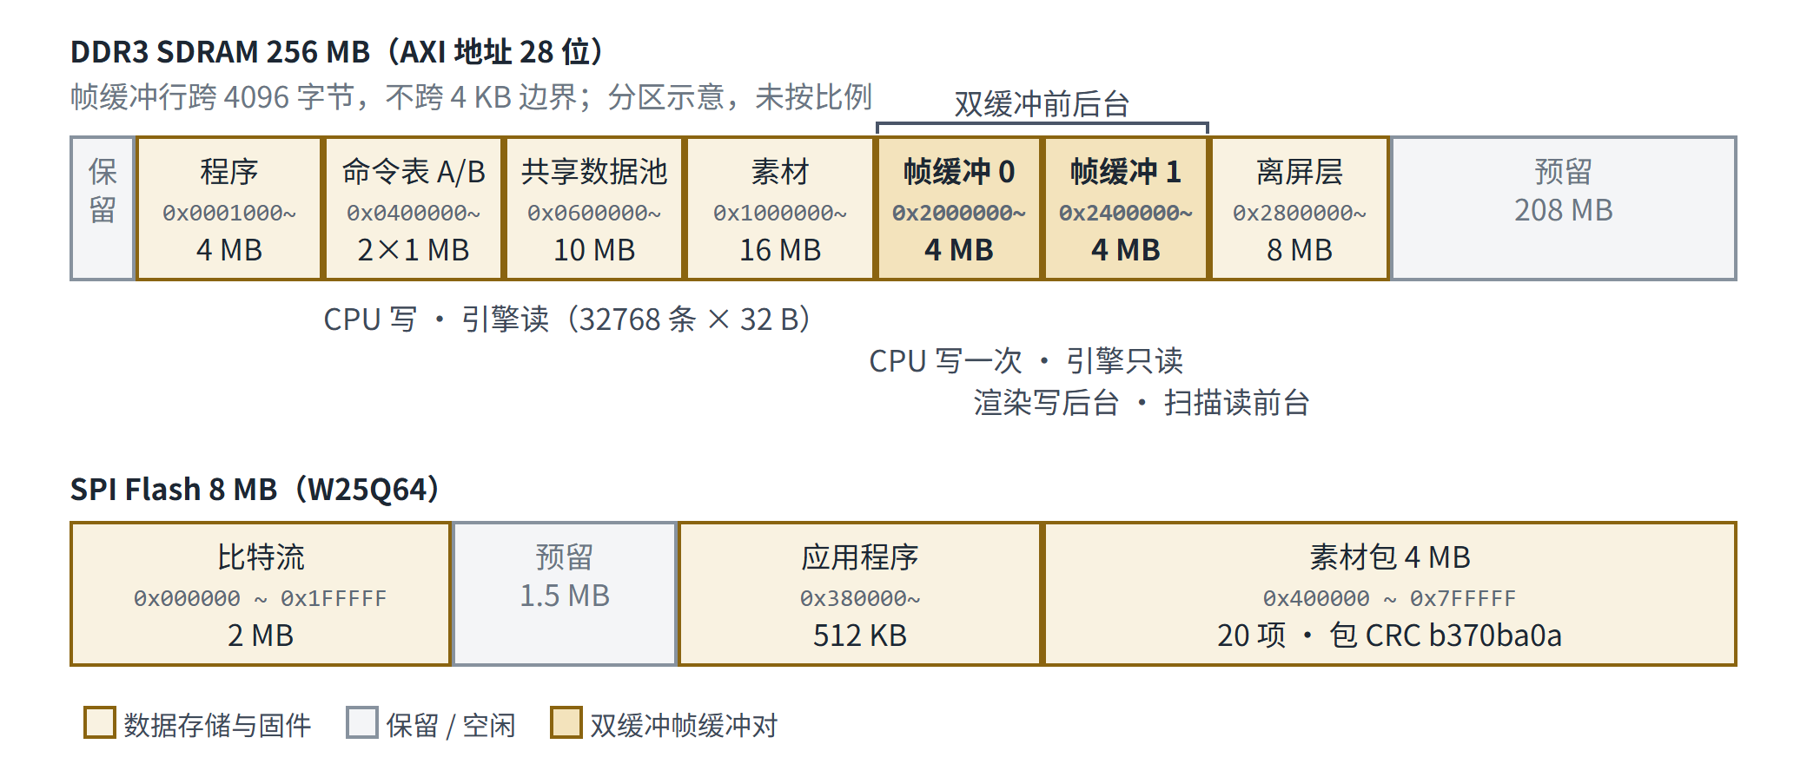
DDR3 地址空间与帧缓冲布局
02 · 硬件系统
DDR3 地址分区：程序区、双帧缓冲、表面表与素材区
帧格式 XRGB8888 帧缓冲、ARGB8888 预乘纹理；行跨 4096 字节，一拍 128 位 = 4 像素
双缓冲 两块帧缓冲轮换呈现，切换仅发生于场消隐期

Slide 6
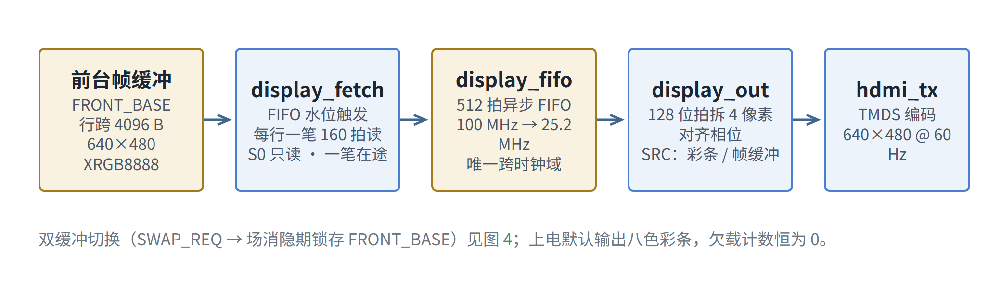
扫描输出：双缓冲防撕裂
02 · 硬件系统
从 DDR3 帧缓冲到 HDMI 的扫描输出通路（640×480@60，TMDS）
场消隐锁存
SWAP_REQ 只在消隐期生效，机制上排除撕裂
可对账
SWAP_COUNT 与场数对账，掉帧有客观定义
实时性
扫描 FIFO 512 拍；G4 最低 321 拍（含候选），欠载 0

Slide 7
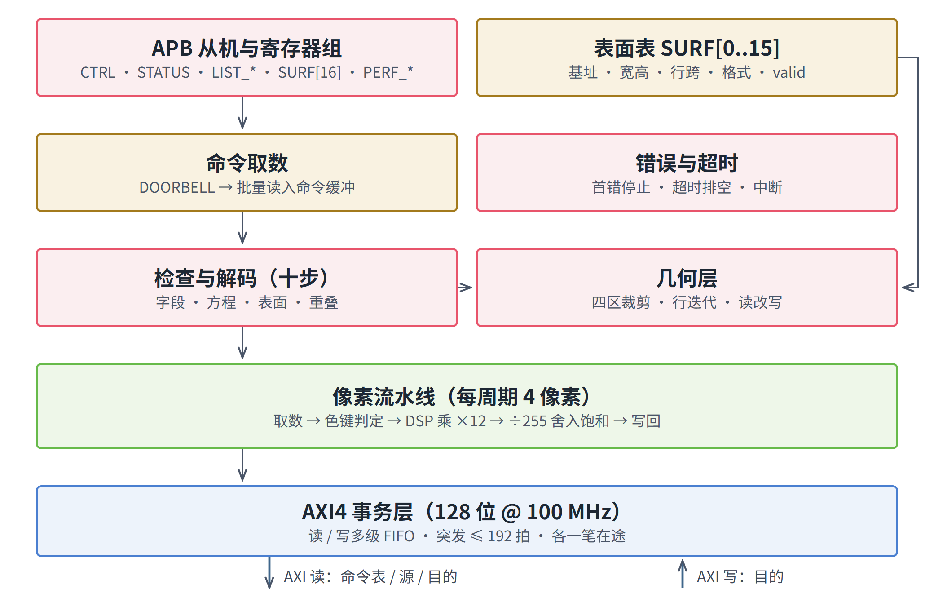
GFX2D 渲染引擎：命令驱动的 BitBlt 加速器
02 · 硬件系统
指令 32 字节命令、五种操作码，表面表间接寻址
总线 AXI4 128 位主机，突发 ≤ 192 拍、读改写合并
保护 硬件裁剪、越界与重叠检查，十步错误模型
预算 实测事务模型驱动设计：行跨 4096 字节消解读方向固定开销
渲染引擎内部分层结构

Slide 8
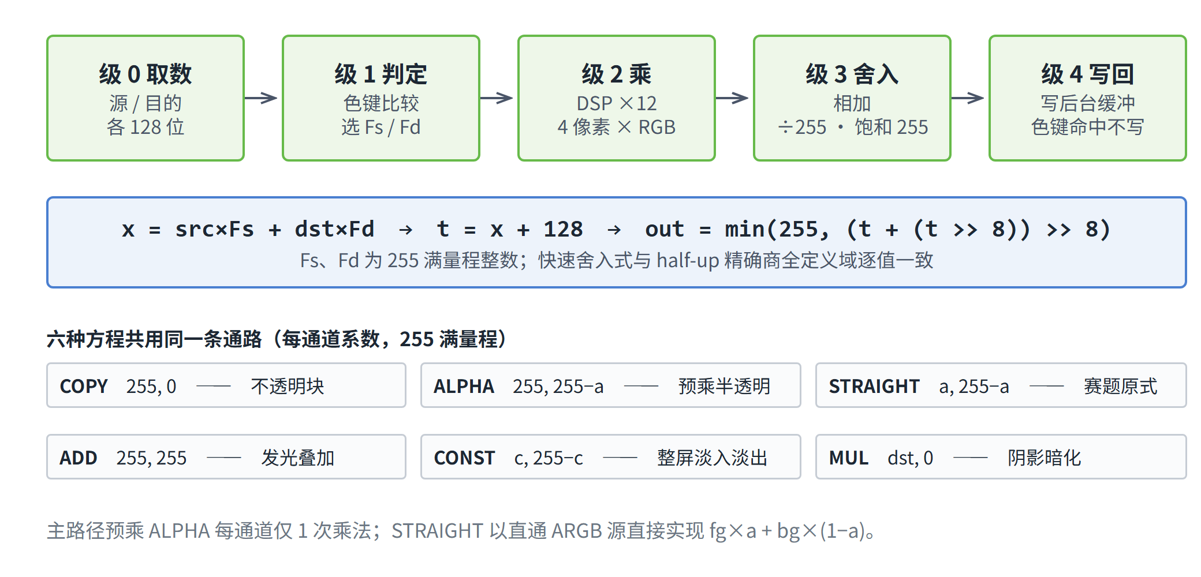
像素流水线：12 个 DSP 混合核
02 · 硬件系统
像素流水线与混合方程（每周期 4 像素，预乘 Alpha 主路径）
吞吐 100 MHz 下理论 400 M 像素/秒；ALPHA 预乘路径每通道 1 次乘法，舍入式经 8,421,376 组全定义域穷举校验。

Slide 9
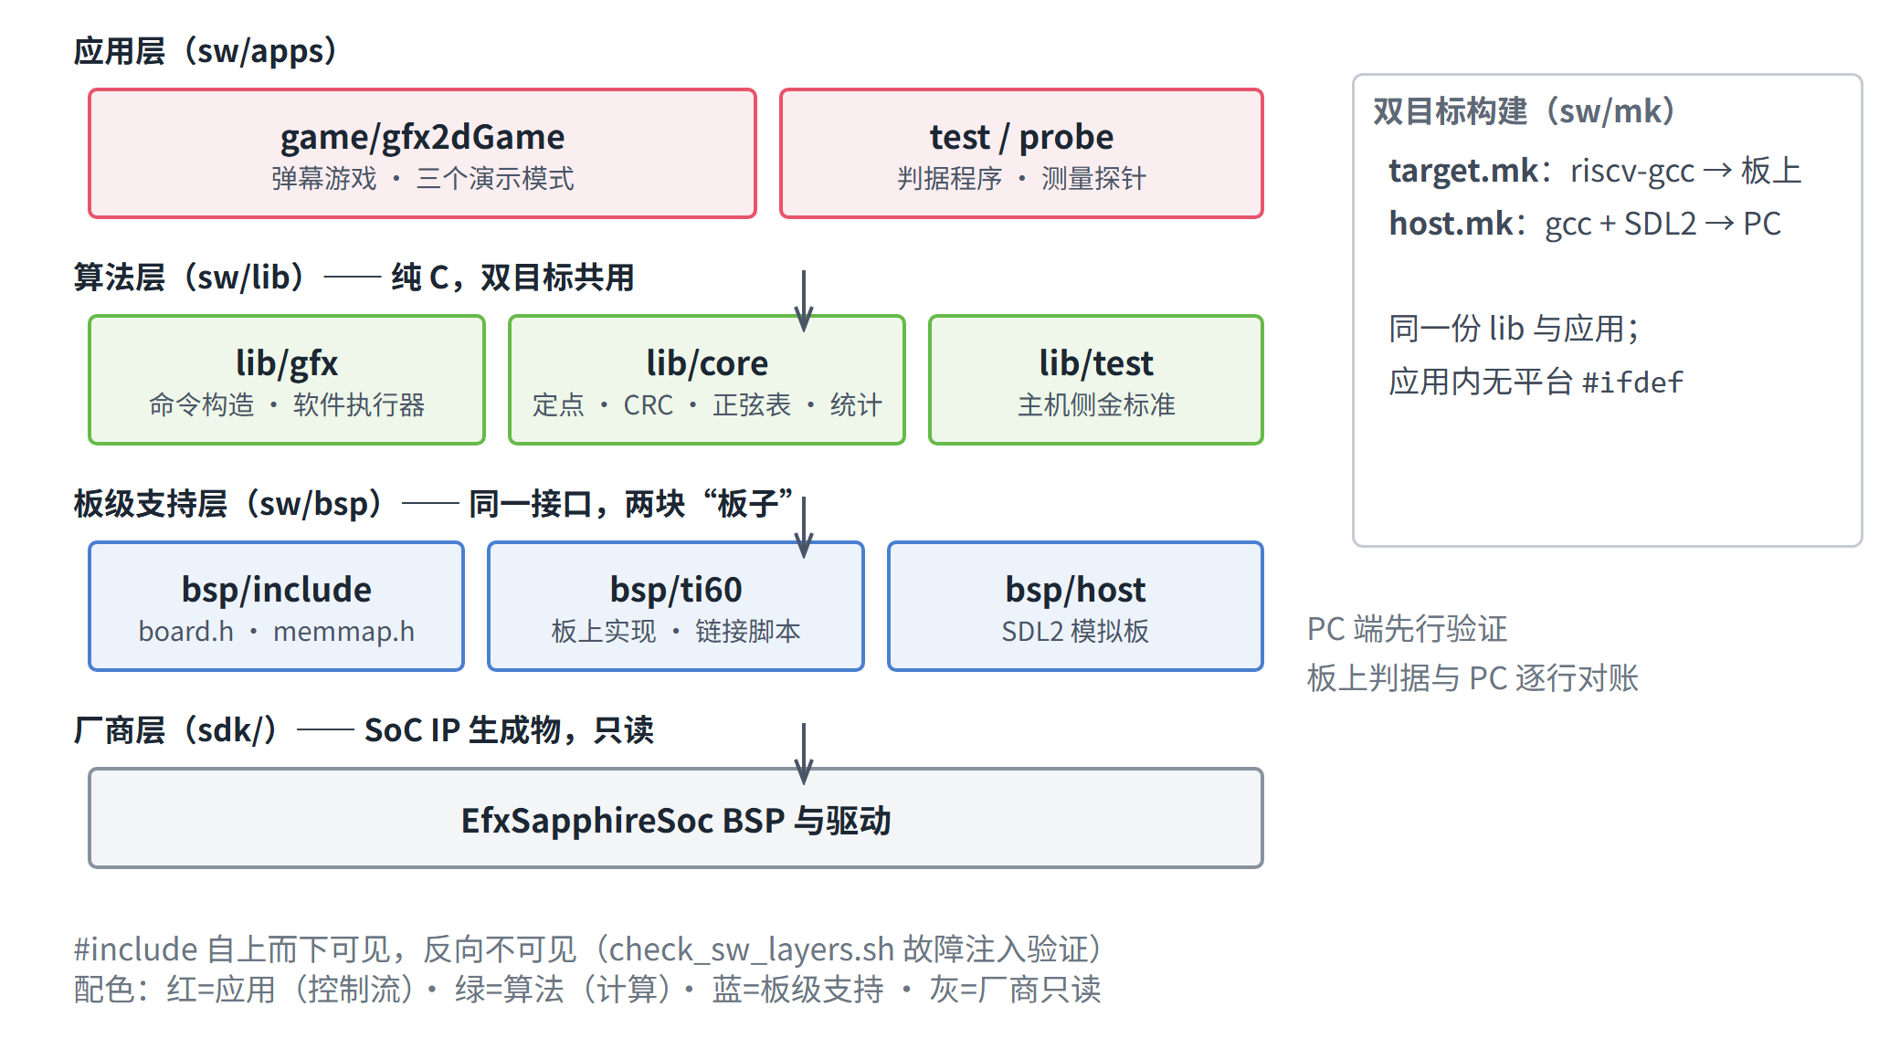
软件分层与双目标构建
03 · 软件系统
强制分层 可见范围由头文件搜索路径强制，越界引用直接编译失败
双目标 同一份代码编译为 PC（SDL2）与板上程序，board.h 两端语义一致
分工 CPU 只做游戏逻辑与命令表构造，逐像素运算全部交给引擎
对账 PC 上逐行对账、板上复现，通关录像 9208 帧逐行一致
软件分层：应用 / 算法 lib / 板级支持 bsp / 厂商 sdk

Slide 10
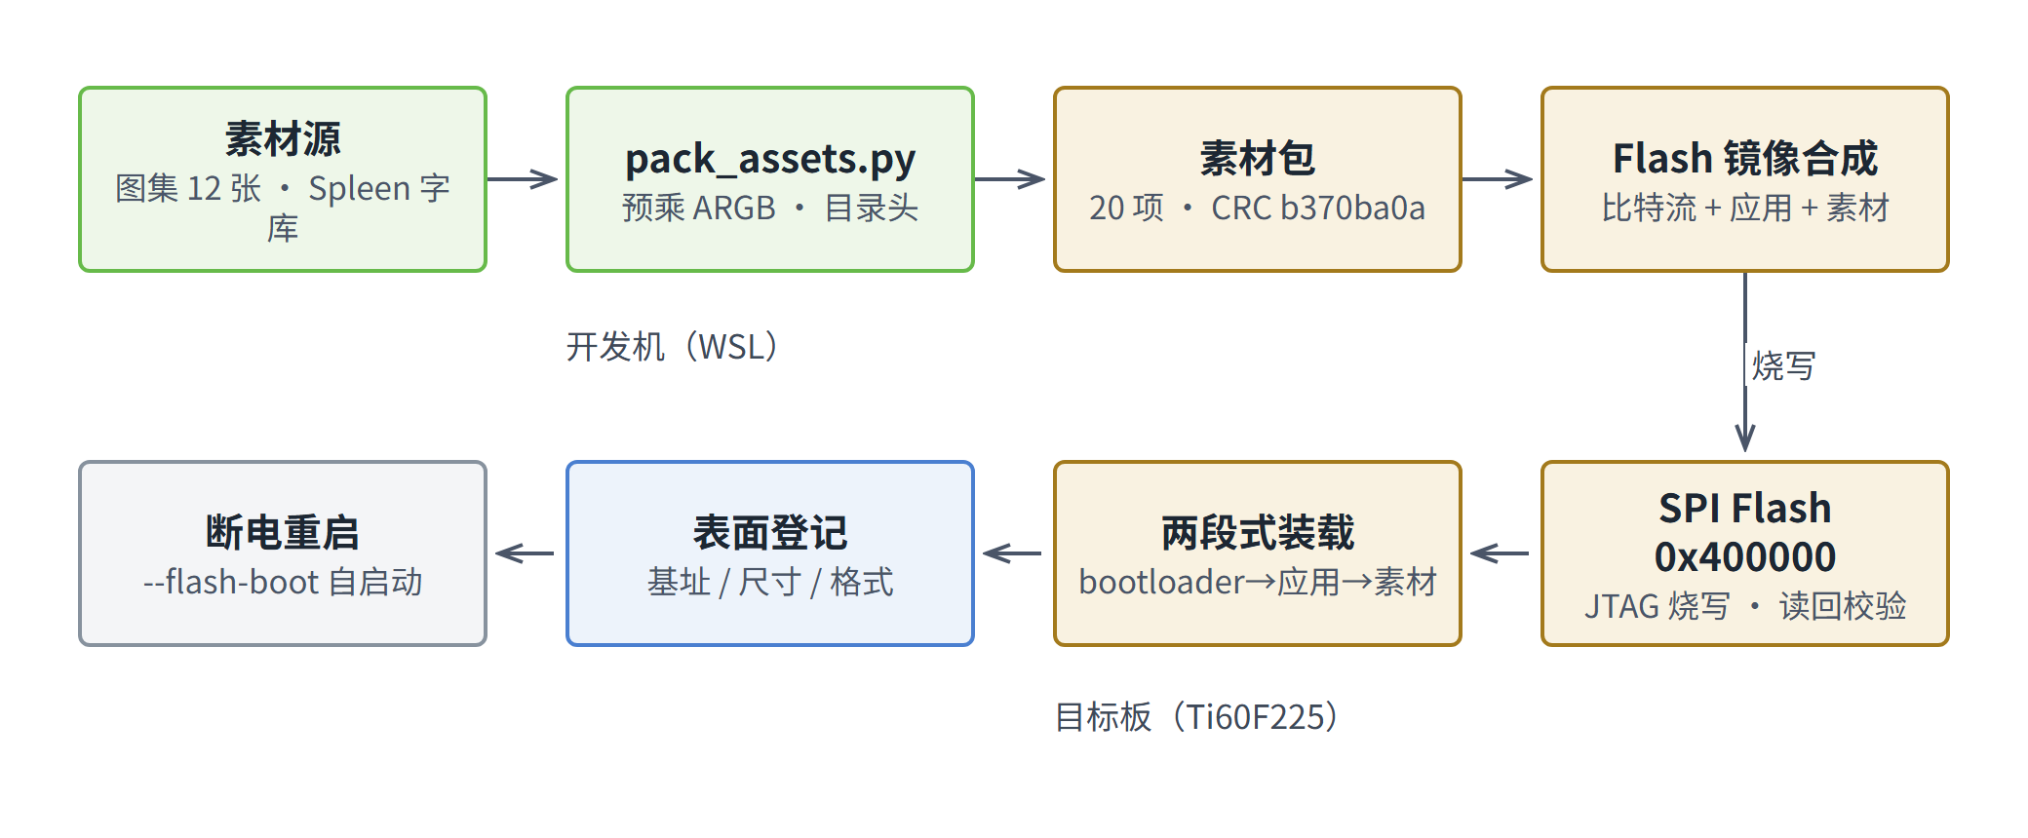
素材流水线与启动装载
03 · 软件系统
素材打包、Flash 镜像合成与上电装载
素材包 20 项 2,840,320 字节，包 CRC b370ba0a；字库 Spleen（BSD-2）
装载 上电 bootloader 引导应用，SPI0 装入素材区并逐项校验，坏包九项判据显式拒绝
自启动 应用区写入后独立读回校验，断电重启 Flash 自启动验证通过

Slide 11
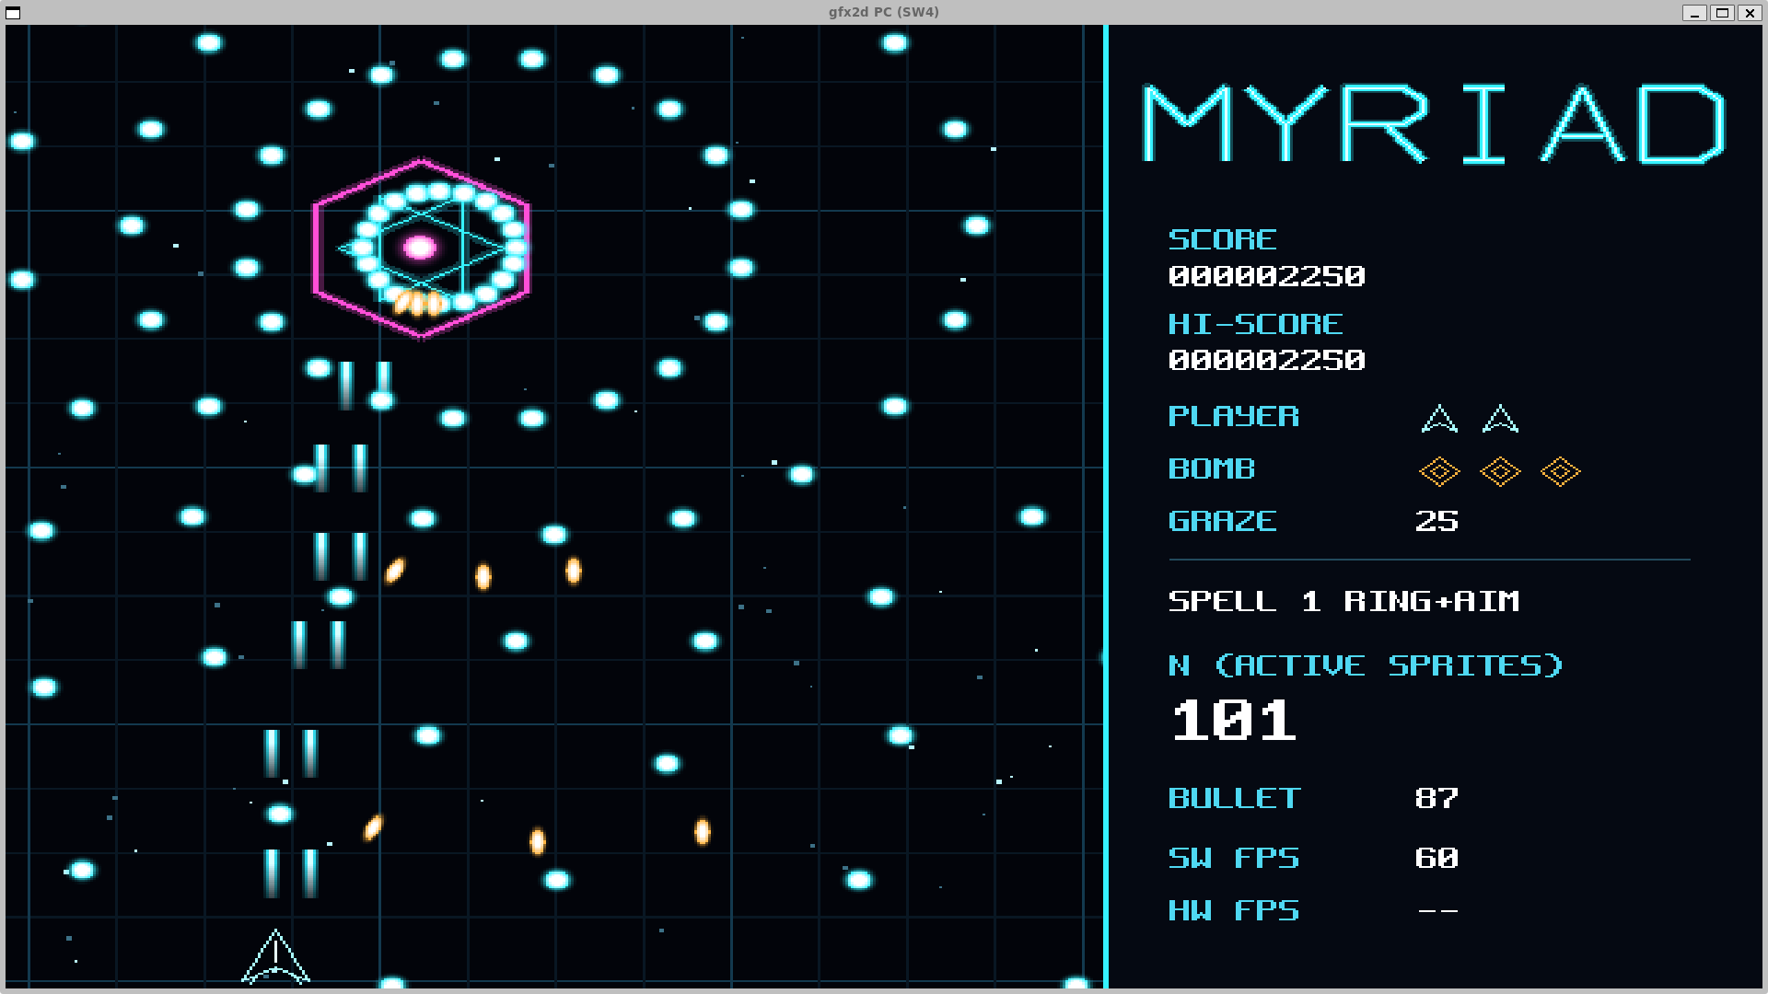
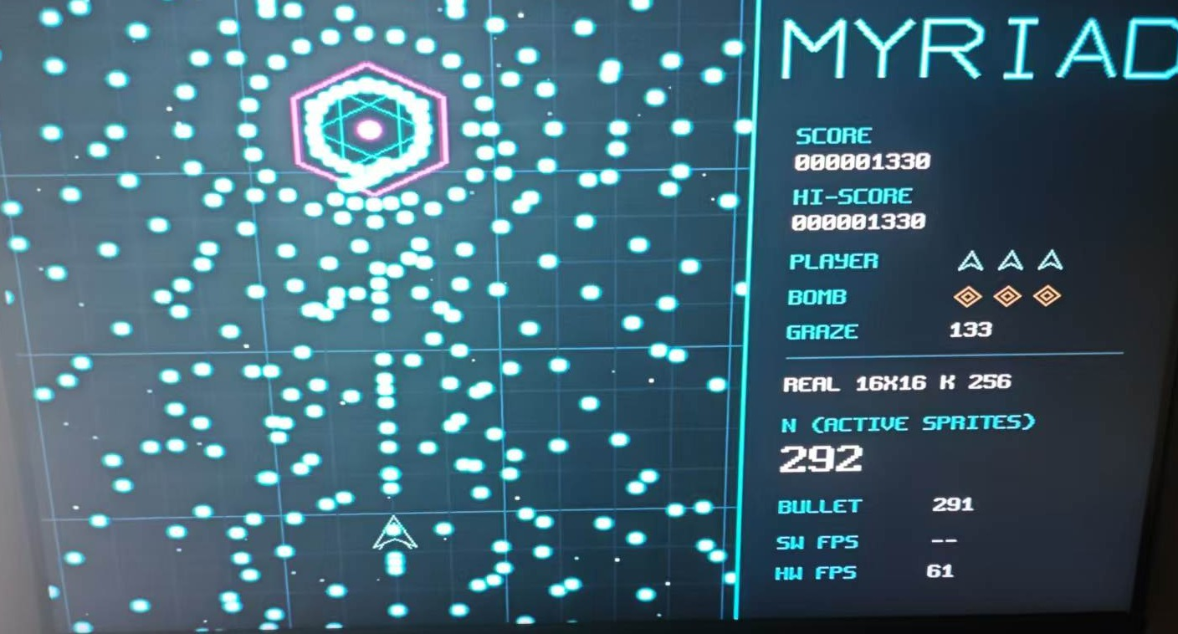
同一份代码，两端运行
03 · 软件系统
PC 解释器（开发视图）
SDL2 窗口，游戏逻辑与 HUD 统计最完整
板上硬件后端（屏摄）
HDMI 输出，HUD 显示 HW FPS 61、活动弹 292
逐行对账 两端共享算法层与应用层代码，板上软件回放 600 帧与 PC 逐行一致；游戏 MYRIAD：四池实体管理、Q.8 定点数值、1280 项正弦表，终符兼作压力测试负载。

Slide 12
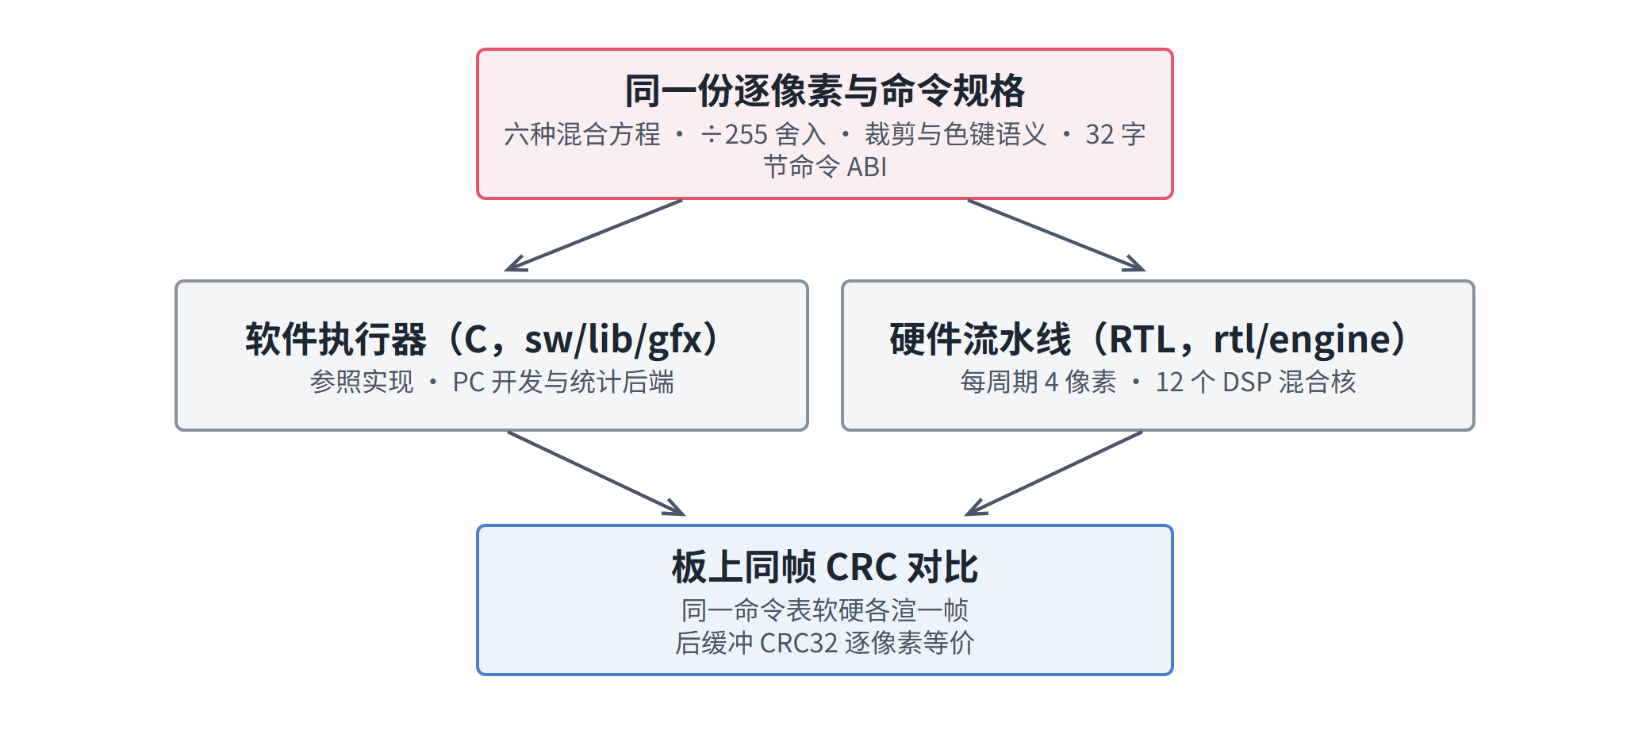
验证体系：加速但不改画
04 · 验证体系
以同帧 CRC 为核心的四层验证体系
规格层 舍入与位宽全定义域穷举；159 条语义向量带六项故障注入自检
系统层 十一帧金标准板上软硬各渲一帧，全帧逐像素 CRC 等价

Slide 13
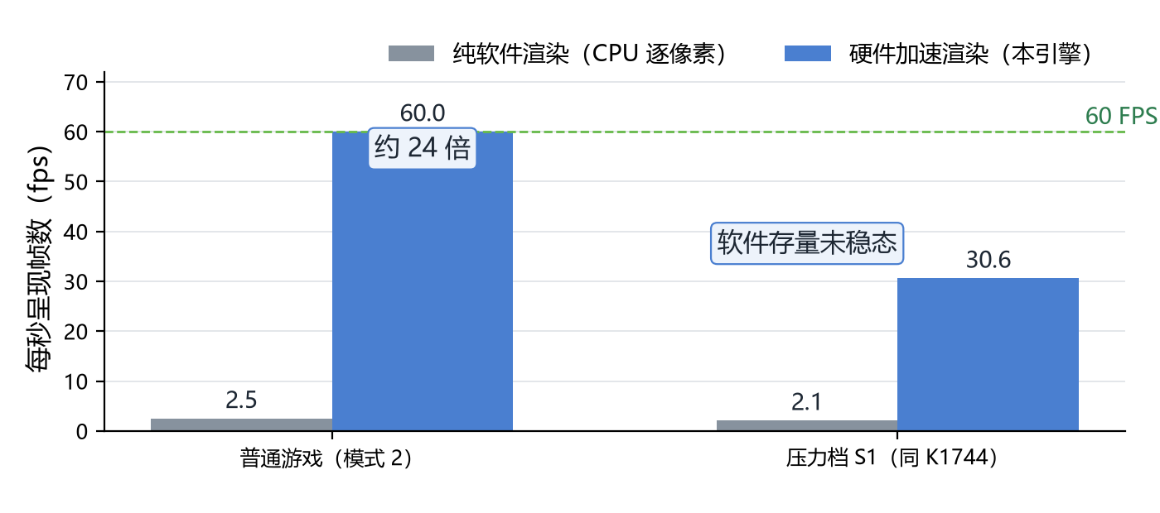
实测：硬件加速 24 倍
05 · 性能实测
24×
同游戏、同命令表
普通游戏：60 FPS
纯软件：2.5 FPS
S1 压力约 2030 颗：
硬件 30.6 FPS
FIFO 零欠载
SW9 历史普通游戏与同 K 压力档帧率；S1 软件存量未稳态
口径 掉帧 = 场数 − 呈现次数；帧率 = 呈现帧数 / 秒；确认档逐场零掉帧
HUD 屏上同屏显示软/硬两路帧率，一键切换后端——赛题「实时对比」的直接回应

Slide 14
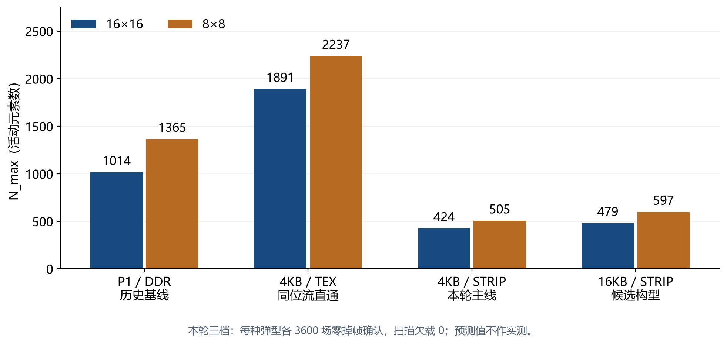
实测：后端与缓存对照
05 · 性能实测
直通 / TEX 与条带使用同位流；两档条带缓存使用同一份程序
判据 确认档 3600 场且逐场零掉帧；按实际场数与呈现次数对账
结果 TEX：1891/2237；条带 4KB：424/505；16KB 候选：479/597；扫描欠载 0
对照 条带引擎正确执行，但 CPU 构造成本使整机吞吐下降；16KB 增益约 13%/18%

Slide 15
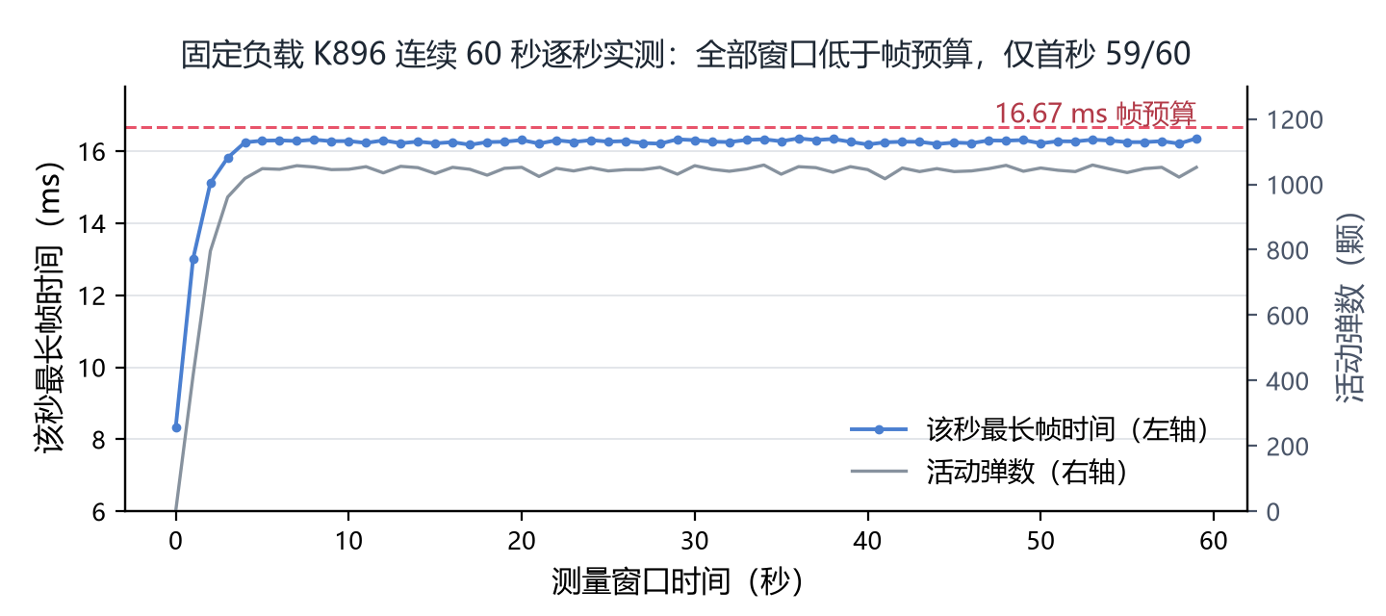
实测：稳态与余量
05 · 性能实测
P1 历史固定档 K896（约 1014 颗活动弹）连续 60 秒记录
稳态 P1 爬坡后约 16.3 ms，接近 16.67 ms 预算；帧周期与引擎忙周期分开报告
一致性 60 秒内仅首秒 59/60，其余 59 个窗口全部 60/60，无累积劣化

Slide 16
赛题要求逐条对照
06 · 对照与总结
赛题要求 | 本作品实现 | 实测证据
解析渲染指令 | 32 字节命令，五种操作码，表面表间接寻址 | 159 条语义向量全过；同帧 CRC 一致
图像块拷贝与纯色填充 | BLIT / FILL，硬件裁剪与越界检查 | 同帧 CRC 逐像素等价
HDMI ≥ 640×480@60 | TMDS 640×480@60，上电彩条基线 | FRAME_COUNT 每秒 +60
总线直访内存，突发与 FIFO | AXI4 128 位主机，突发 ≤ 192 拍，多级 FIFO | 突发上限 256 拍实测；FIFO 欠载恒为 0
C 驱动配置寄存器 | APB 寄存器组 + 命令表 + DOORBELL + 中断 | 板上驱动全链路运行
双缓冲防撕裂 | 场消隐硬件锁存切换 | SWAP_COUNT 与场数对账；切换仅发生于场消隐期
屏上实时对比软/硬帧率 | HUD 同屏两路帧率，一键切换后端 | 60 FPS 对 2.5 FPS（约 24 倍）
硬件 Alpha 混合（DSP） | 12 个 DSP 混合核，预乘主路径 | ALPHA 预乘 8,421,376 组穷举一致
Color Keying | 按源格式整字色键，命中跳写 | KEY_SKIP 计数器对账
高负载 Demo 冲精灵极限 | 真实弹幕游戏 + 自动 N_max 搜索 | 1891 / 2237 颗；3600 场零掉帧

Slide 17
资源与时序
06 · 对照与总结
资源 | 平台基线 | 整机（含引擎） | 占芯片总量
XLR 逻辑单元 | 16151 | 41476 | 68.2%
片上 RAM（10 Kbit/块） | 65 | 163 | 63.7%
DSP | 4 | 16 | 10.0%
core_clk setup 余量 | +3.405 ns | +0.756 ns | 无违例
增量对应 新增 12 个 DSP 与 12 个混合核一一对应
新增 RAM TEX 16 块、BAND 36 块；16KB 缓存候选整机 181 块
余量 DSP 占用 10%，为画面扩展留出空间
编译 Efinity 2026.1 四步全过，无时序违例

Slide 18
总结
06 · 对照与总结
预算先行
以板上实测的 DDR3 事务模型反推架构：数据布局与访问形态消解读方向 3.8 倍固定开销，而非堆砌带宽
加速不改画
同一份逐像素规格驱动软硬两个实现，穷举校验 + 板上同帧 CRC，等价性可证明
指标自动化
N_max 定义为可执行判据：倍增到二分、候选档 3600 场确认，避免演示式定义争议
健壮 ABI
命令内建裁剪、越界、重叠检查与十步错误模型，驱动无需信任输入
可扩展 混合方程表可扩展；提高分辨率需同步修改扫描时序、内存布局与条带参数并复测预算。条带已与软件对拍，下一步优化 CPU 构造，以同板 N_max 判断收益。

Slide 19
GFX2D
把每一个周期都花在刀刃上，让每一个数字都能对账到一条日志
谢谢评审指导

